Slide 2
Pedagogia sperimentale prof. Pietro Lucisano
Le scelte del ricercatore

Slide 3
I fattori che incidono nella scelta della ricerca
In questa lezione saranno trattati i seguenti argomenti:
Introduzione: la scelta della ricerca
I condizionamenti interni
I condizionamenti esterni

Slide 4
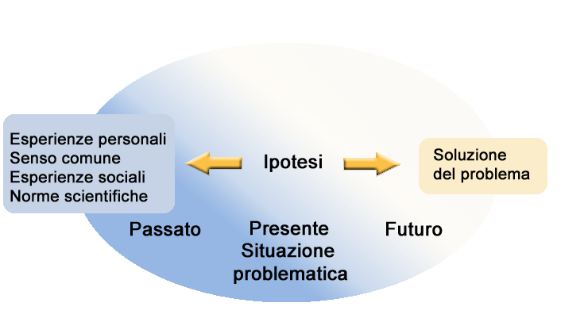
Introduzione: la scelta della ricerca
Nell’ambito dell’educazione e della formazione, la ricerca nasce dalla consapevolezza di un problema (Situazione problematica) e dall’idea (Ipotesi) che esista una risposta utile (Soluzione del problema) a ristabilire l’equilibrio.
Notes:
Nota programmatore. Pop up su proporci:

Slide 5
Introduzione: la scelta della ricerca
Nella scelta del problema e nella definizione delle ipotesi, intervengono degli elementi condizionanti che provengono sia dall’interno che dall’esterno.
condizionamenti
interni
condizionamenti
esterni:
Credo sia meglio fare così ….
Contesto istituzionale
Politiche educative
Risorse disponibili
Paradigma scientifico
Valori del ricercatore
Metodologia del ricercatore

Slide 6
I condizionamenti interni
Il primo condizionamento interno è il paradigma scientifico, vale a dire un quadro di riferimento che rappresenta la prospettiva dalla quale osserviamo la realtà e, nel nostro caso, la nostra società e i fatti educativi.
Vediamo più in dettaglio di cosa si tratta…

Slide 7
I condizionamenti interni
Possiamo definire il paradigma scientifico come la prospettiva teorica condivisa e riconosciuta dalla comunità scientifica di un determinato momento storico.
Tale prospettiva teorica si basa sulle precedenti acquisizioni della scienza stessa ed indirizza la ricerca:
nella formulazione delle ipotesi entro
cui collocare la spiegazione dei
fenomeni osservati;
nella scelta delle tecniche di ricerca.

Slide 8
I condizionamenti interni
I paradigmi sono costituiti da:
ASSUNTI
VALORI
I nostri giudizi su come vanno le cose nel mondo empirico.
Essi comprendono l’insieme delle conoscenze di cui disponiamo nel modo in cui le abbiamo riassunte in teorie e leggi.
Ciò che le persone ritengono giusto o desiderabile.
Hanno connotazione puramente soggettiva. Qualcuno tenta di negare l'esistenza di una propria particolare prospettiva di analisi e la assume come prospettiva assoluta.

Slide 9
I condizionamenti interni
Leggi le seguenti due definizioni del fine dell’educazione, sono antitetiche perché hanno alla loro base valori opposti.
IL FINE DELL’EDUCAZIONE È
=
plasmare il comportamento dei giovani in modo che possano integrarsi nella società attuale
preparare i giovani in modo che possano cambiare in meglio la società attuale

Slide 10
I condizionamenti interni
Un forte condizionamento interno è costituito dagli schemi mentali. Ognuno di noi, infatti, e quindi anche il ricercatore, vede le cose attraverso i propri schemi. Facciamo un esempio. Nell’immagine sottostante
alcuni vedono una lepre
…altri vedono un’anatra.

Slide 11
I condizionamenti interni
Un esempio di come funzionano gli schemi mentali ci è proposto da Umberto Eco
«Carlo fa l'amore con sua moglie due volte la settimana, anche Luigi».
«Carlo porta a spasso il suo cane due volte a settimana, anche Luigi».
Tratto da: Umberto Eco, Lector in Fabula, .

Slide 12
I condizionamenti interni
Alcuni ricercatori vivono l’approccio metodologico in termini di appartenenza ad una scuola.
Per questa ragione, selezionano i problemi in relazione a come si prestano ad essere esaminati con gli strumenti della scuola stessa.
Un ricercatore di scuola cognitivista, ad esempio, affronterà problemi relativi alla memoria e all’elaborazione dell’informazione, piuttosto che fare ricerche su problemi relativi gli aspetti sociali ed emotivi nell’apprendimento.

Slide 13
I condizionamenti esterni
Contesto istituzionale
Uno dei principali condizionamenti è il contesto istituzionale e normativo.
Istituzioni | Norme
Stato Regioni Enti Locali Norme interne | Costituzione Leggi Regolamenti Disposizioni amministrative
A Lisbona, l’Unione Europea ha chiesto che tutti i paesi membri raggiungano entro il 2010 alcuni standard formativi. Per cui, le singole autorità politiche dei paesi dovrebbero chiedere ai ricercatori gli strumenti idonei a raggiungere tali risultati.

Slide 14
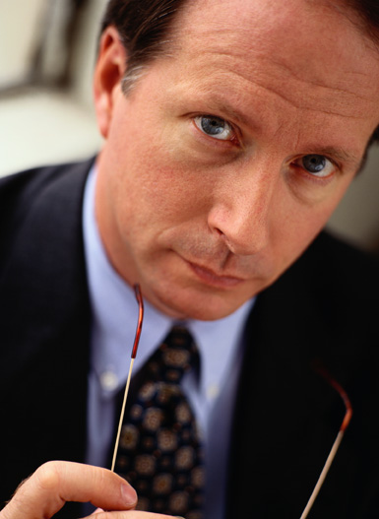
I condizionamenti esterni
La collettività e i decisori politici possono influenzare gli orientamenti della ricerca.
Questo aspetto è in parte ragionevole e condivisibile, in parte rischioso.
Alcuni esempi sui cui riflettere
Notes:
Nota programmatore: pop up su alcuni esempi su cui riflettere a pagina 18

Slide 15
I condizionamenti esterni
Per fare una ricerca occorrono risorse finanziarie, ecco alcune fonti di finanziamento
Finanziamenti pubblici:
Unione Europea
Atenei
MIUR -> COFIN
MINISTERI
REGIONI
ENTI LOCALI
Finanziamenti privati:
Imprese
Fondazioni

Slide 16
I condizionamenti esterni
Tra le risorse che incidono sulla scelta del problema c’è anche il tempo disponibile.
Alcune volte tale tempo è assegnato, altre volte è condizionato da fattori che sfuggono al controllo.
In generale è consigliabile progettare con cura i tempi di una ricerca, perché si possono commettere molti errori!

Slide 17
Riepilogo
Riepilogando quanto visto finora…
Nella scelta della ricerca intervengono degli elementi condizionanti interni ed esterni.
I condizionanti interni sono: i valori del ricercatore, il paradigma scientifico, la metodologia del ricercatore.
Il paradigma scientifico è un quadro di riferimento che rappresenta la prospettiva dalla quale osserviamo la realtà.
I condizionamenti esterni sono: il contesto istituzionale, le politiche educative, le risorse disponibili.

Slide 18
Ecco alcuni esempi su cui riflettere:
In Italia, ad esempio il referendum sull’energia nucleare ha portato all’abbandono di quest’area di ricerca.
La legge sulle cellule staminali limita la ricerca e ha provocato reazioni da gran parte della comunità scientifica.
Il cardinale Roberto Bellarmino, successivamente Santo, costrinse Galileo ad abiurare rispetto ai risultati delle ricerche da lui ottenute.
Durante il fascismo si decise di non favorire lo sviluppo della ricerca in Psicologia e Sociologia tanto che nel nostro Paese le prima facoltà di Psicologia e Sociologia nascono negli anni ’60. Sempre durante il fascismo si richiedeva ai docenti universitari un giuramento di fedeltà al regime.
Sempre durante il fascismo si richiese ai docenti universitari un giuramento di fedeltà al regime che, inevitabilmente, poneva seri limiti alla libertà di ricerca.

